Slide 1
Mapa marzeń
„Różnica między ludźmi, którzy realizują swoje marzenia a całą resztą świata nie polega na zasobności portfela. Chodzi o to, że jedni przez całe życie śnią o przygodach a inni, a inni pewnego dnia podnoszą wzrok znad książki, wstają z fotela i wyruszają na spotkanie swoich marzeń”. (W. Cejrowski)
Pracodawcy pomorza 30.01.2019

Slide 3
wstęp
Mapa marzeń ma różne nazwy. Została prawdopodobnie wymyślona przez astrologa Buzza Meyersa jako Mapa Skarbów i wykonywana jest zazwyczaj techniką kolażu polegającą na wyklejaniu obrazu kolorowymi wycinkami z gazet. Jest to skuteczne narzędzie oddziaływania na podświadomość poprzez tworzenie obrazów tego, czego pragniemy. Ma przedstawiać nasze plany i marzenia, które oglądane codziennie w formie graficznej działają jak afirmacja i przyciągają realizację tego, co chcielibyśmy w życiu posiadać lub osiągnąć.

Slide 4
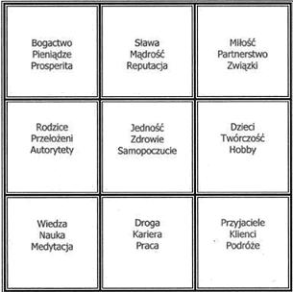
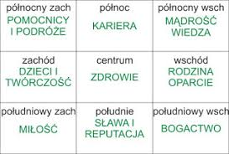
Siatka feng shui
Obróć o 90º

Slide 5
Ku marzeniom
Istotne punkty, 2 mapy
Prawa strona – prawa ręka (lewa półkula), lewa strona - lewa ręka (prawa półkula)
Ciało (lewa półkula – mowa, pisanie, liczenie, logika) vs dusza (prawa półkula – intuicja, wyobraźnia, kreatywność)
https://www.newsweek.pl/wiedza/nauka/zagadka-leworecznosci/7d9htrx
Rysunki, hasła
JA w centrum
https://www.kobieta.pl/artykul/jak-rozszyfrowac-rysunki-dziecka

Slide 6
PODSUMOWANIE
Interpretacja
Cykl spotkań w nowiu
Feedback
DZIĘKUJĘ WAM !!!!
Dorota Morka
dorota@77events.com.pl // 608 433 846

